Slide 1

Если начался пожар
Муниципальное бюджетное дошкольное образовательное учреждение «Детский сад №1 «Петушок»
Выполнила: Юферова О. В.

Slide 2


Если огонь сразу не погас, немедленно убегай из дома в безопасное место. И только после этого позвони в пожарную охрану по телефону «01» или попроси об этом соседей.

Slide 3

Если не можешь убежать из горящей квартиры, сразу же позвони по телефону «01» и сообщи пожарным точный адрес и номер своей квартиры. После этого зови из окна на помощь соседей и прохожих.

Slide 4
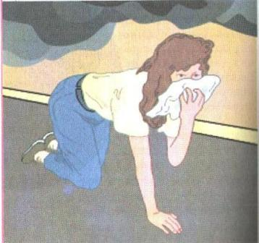
При пожаре дым гораздо опаснее огня. Большинство людей при пожаре гибнут от дыма. Если чувствуешь, что задыхаешься, опустись на корточки или продвигайся к выходу ползком - внизу дыма меньше.

Slide 5

Если в помещение проник дым, надо смочить водой одежду, покрыть голову мокрой салфеткой и выходить пригнувшись или ползком.

Slide 6
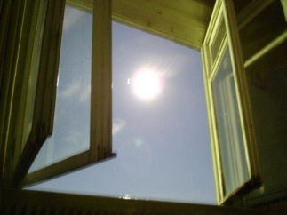
Обязательно закрой форточку и дверь в комнате, где начался пожар. Закрытая дверь может не только задержать проникновение дыма, но иногда и погасить огонь.

Slide 7

Наполни водой ванну, ведра, тазы. Можешь облить водой двери и пол.

Slide 8
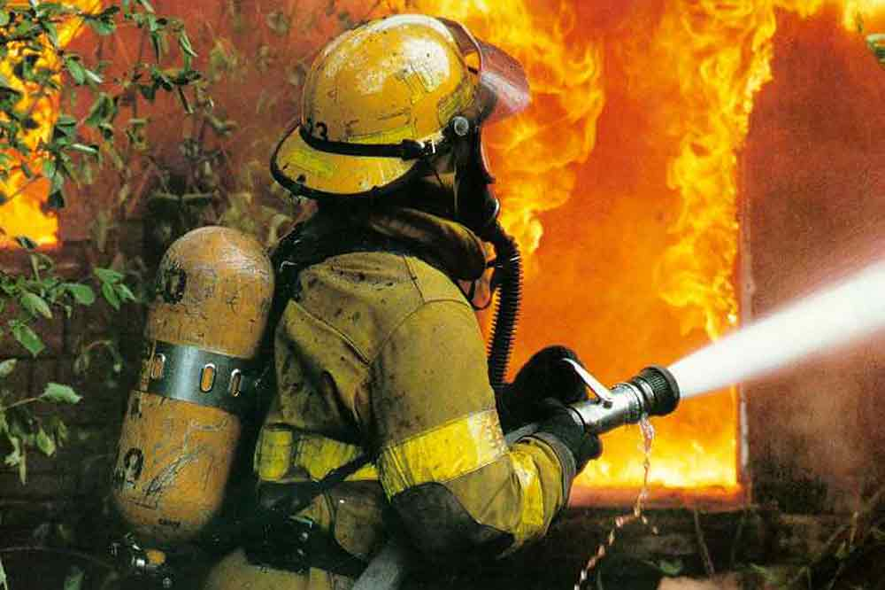
Когда приедут пожарные, во всем их слушайся и не бойся. Они лучше знают, как тебя спасти.

Slide 9
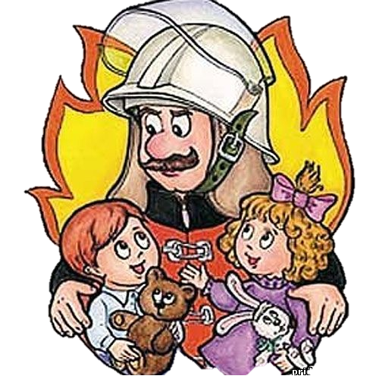
Запомните самое главное правило не только при пожаре, но и при любой другой опасности:
не поддавайтесь панике и не теряйте самообладания!

